Slide 1
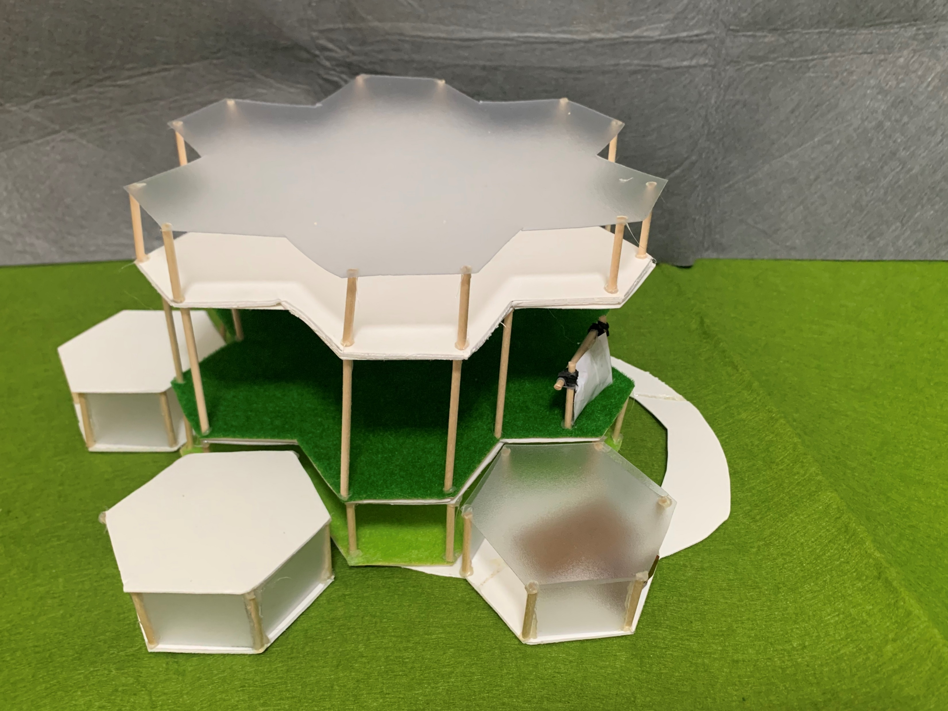




H I V E S T
作品名称：HIVEST学校
作者姓名：刘雨瑶

Slide 2
1
背景分析
2
设计说明
目录
3
设计过程
4
成果展现

Slide 3
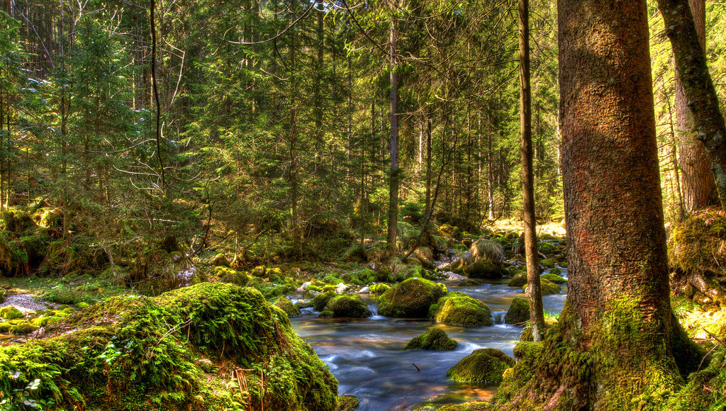
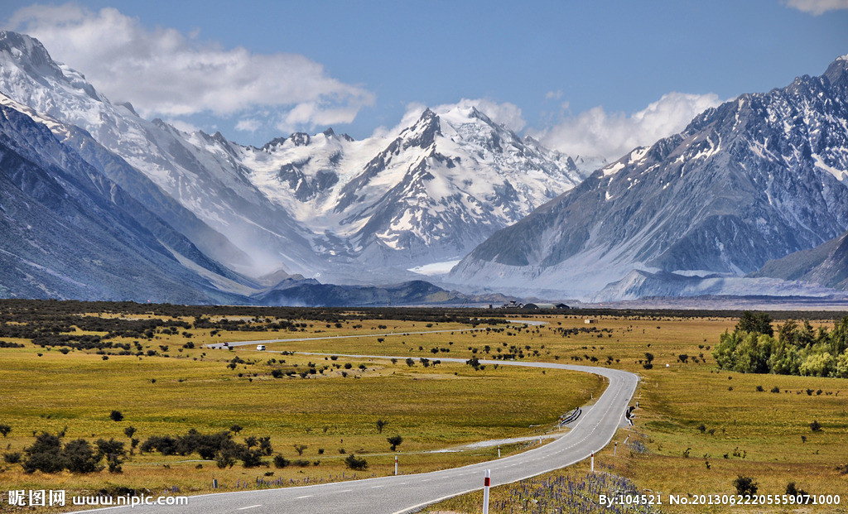
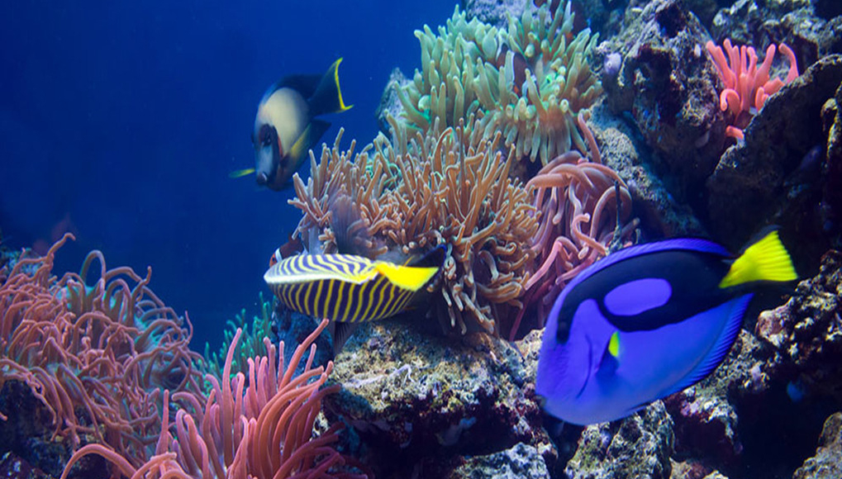
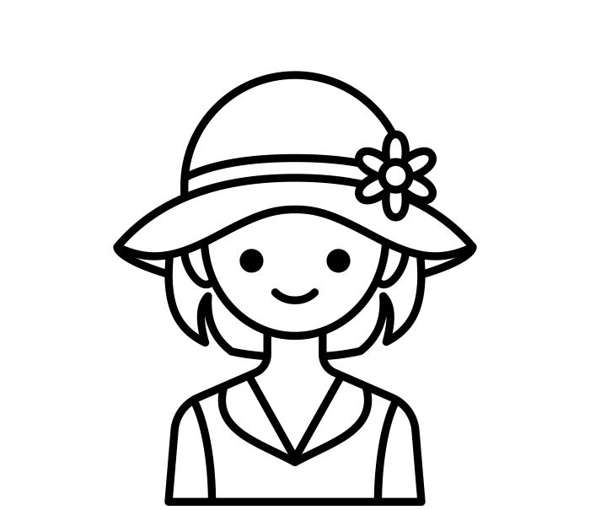
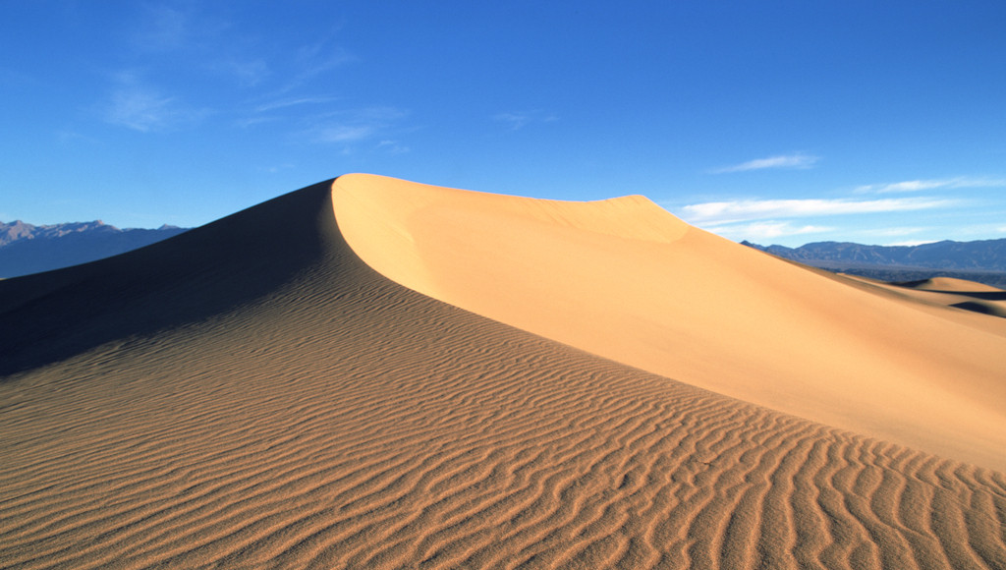
1.背景分析：选址分析
我想在这样的地方上学！

Slide 4
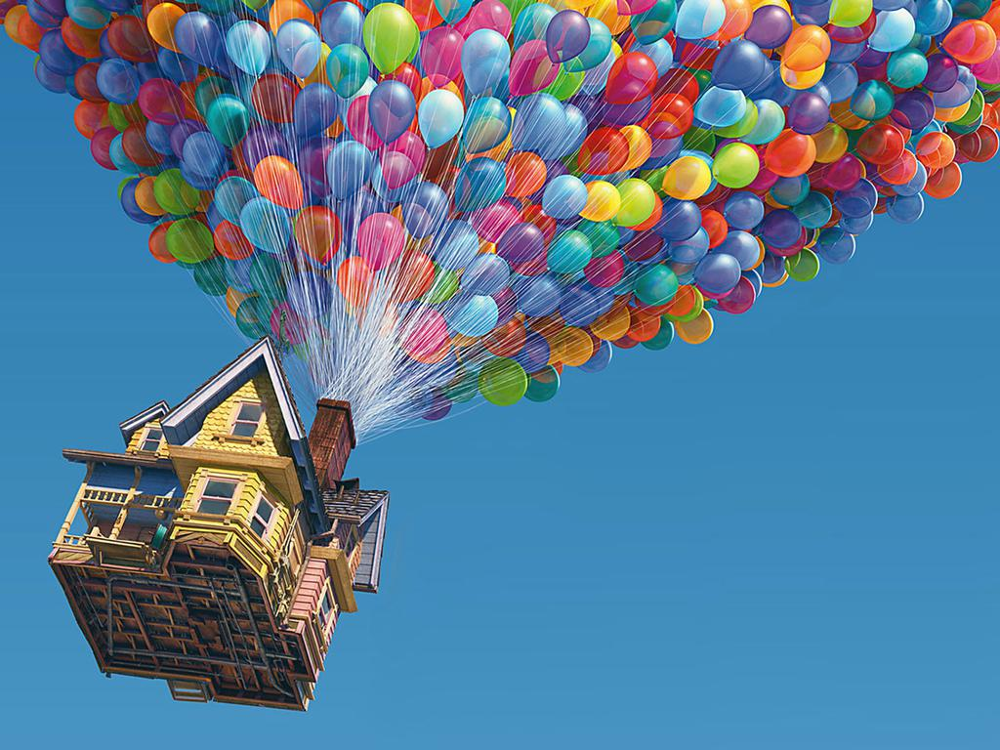
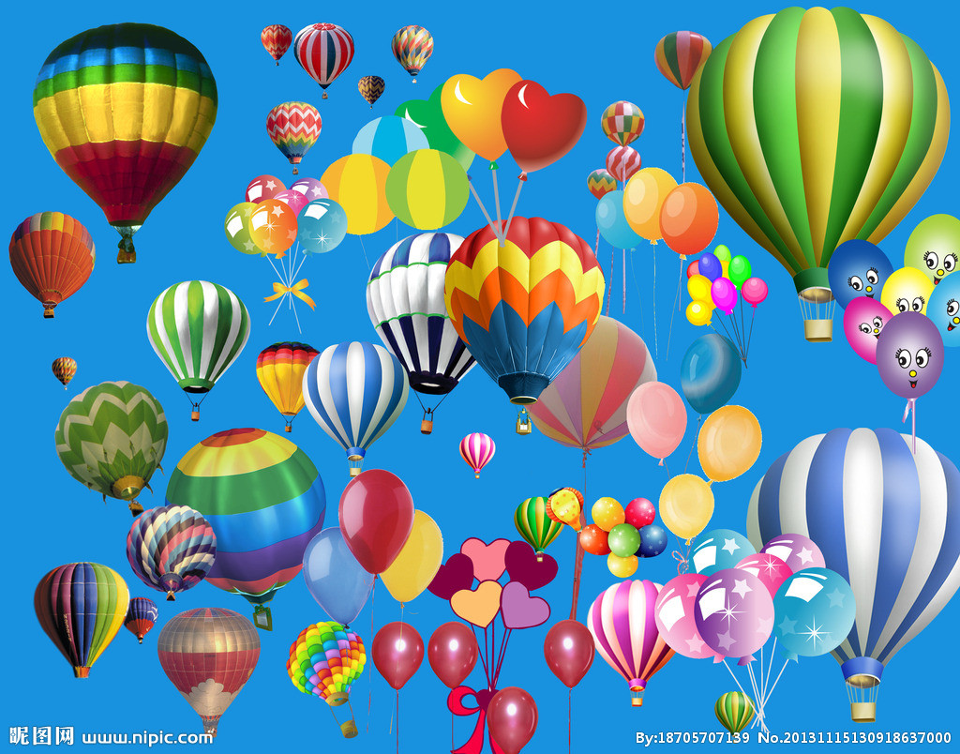
1.背景分析
(1) 来自上海的顶顶和来自北京的杯杯一起度过了一个快乐的暑假。可是假期结束了，他们不得不回到自己的城市上学了。
(3) 这个学校就叫HIVEST，名字源于hive+nest
灵感来源
(2) 我要设计一个可以飞的学校，让他们可以在一起学习！
孩子们可以像飞鸟一样飞到学校来上课
学校可以带着孩子们飞到任何地方去体验式的学习
学校像蜂巢一样无限扩展

Slide 5

1.背景分析
问题的分析和提出
问题一
问题二
小朋友现在只能在家附近的学校上学，不同城市、不同国家的孩子们没办法一起学习。
学校的实践活动只能局限在同一城市或地区内，没办法亲身体验大自然的多样性。

Slide 6
1.背景分析
我想设计这样一所学校，世界各地的小朋友都可以在一起学习，大家还可以根据兴趣和课程，到不同的大自然环境中去上课。

Slide 7
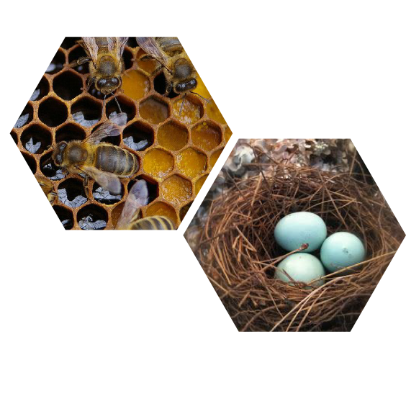
2.设计说明
HIVE
H I V E S T
NEST

Slide 8
2.设计说明
HIVEST 是一个
可以任意组合，
可以飞到任何自然环境中上课，
交到世界各地的新朋友的奇妙旅程学校！

Slide 9
2.设计说明
我发现蜂巢是一个好有趣的结构，它可以随意拼接，无限放大。
我把它用在学校上，每个班级就是一个小蜂巢，组合起来就是一个大学校。

Slide 10
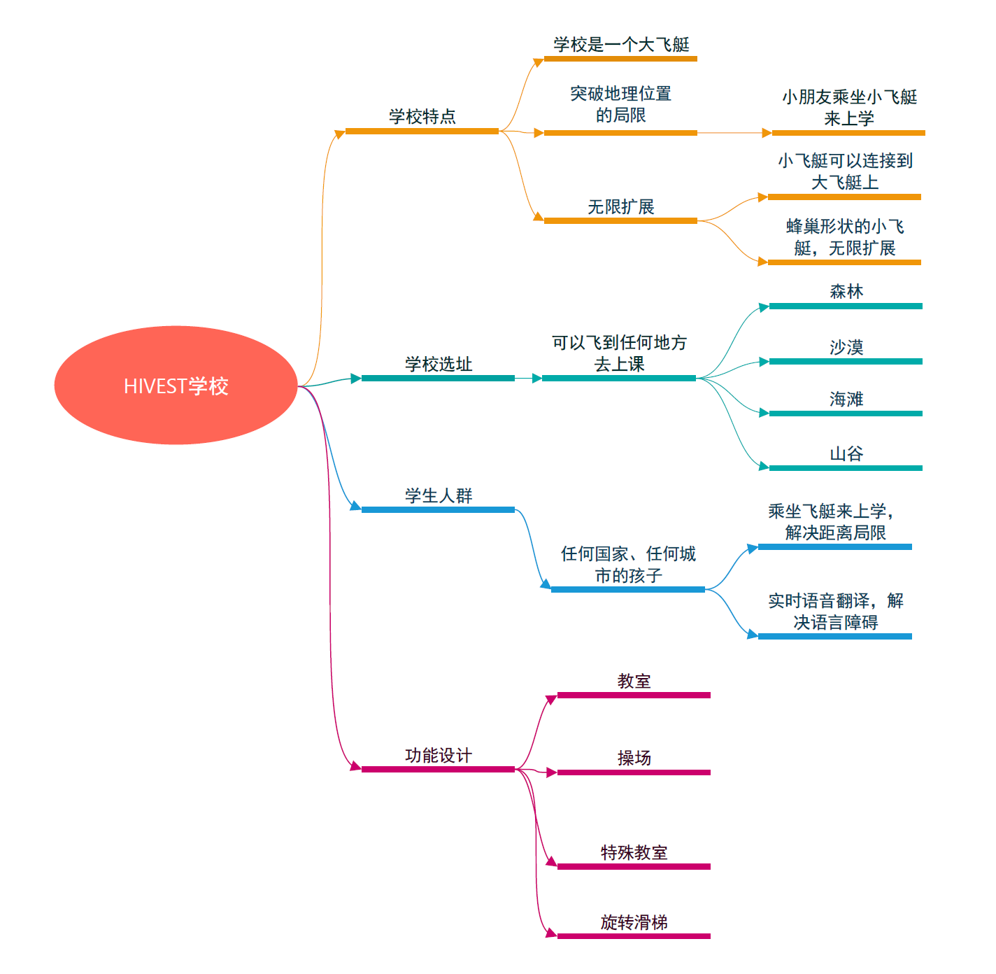
2.设计说明

Slide 11
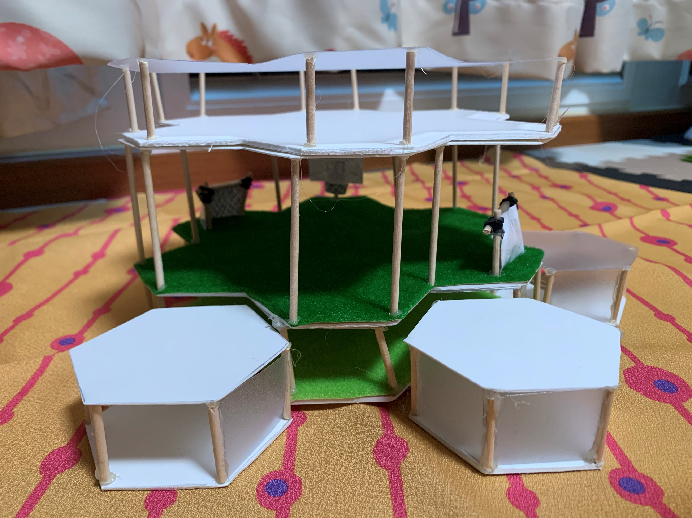
2.设计说明
HIVEST学校的一天
8:00 am
HIVEST的孩子们乘坐自己城市的小飞艇，飞到了学校。“咔哒”一声，小飞艇连接到了大飞艇上。哈哈，今天我们要去哪里开启神奇的旅程呢?

Slide 12
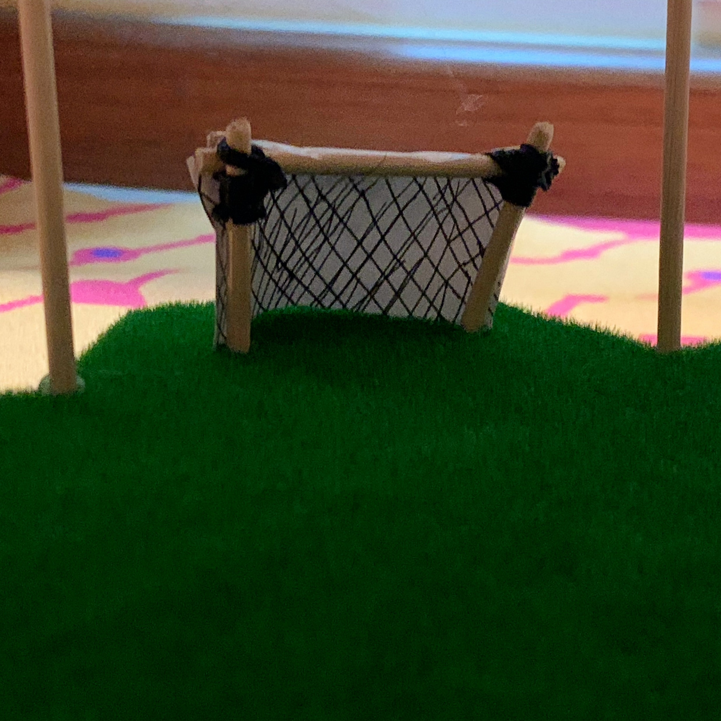
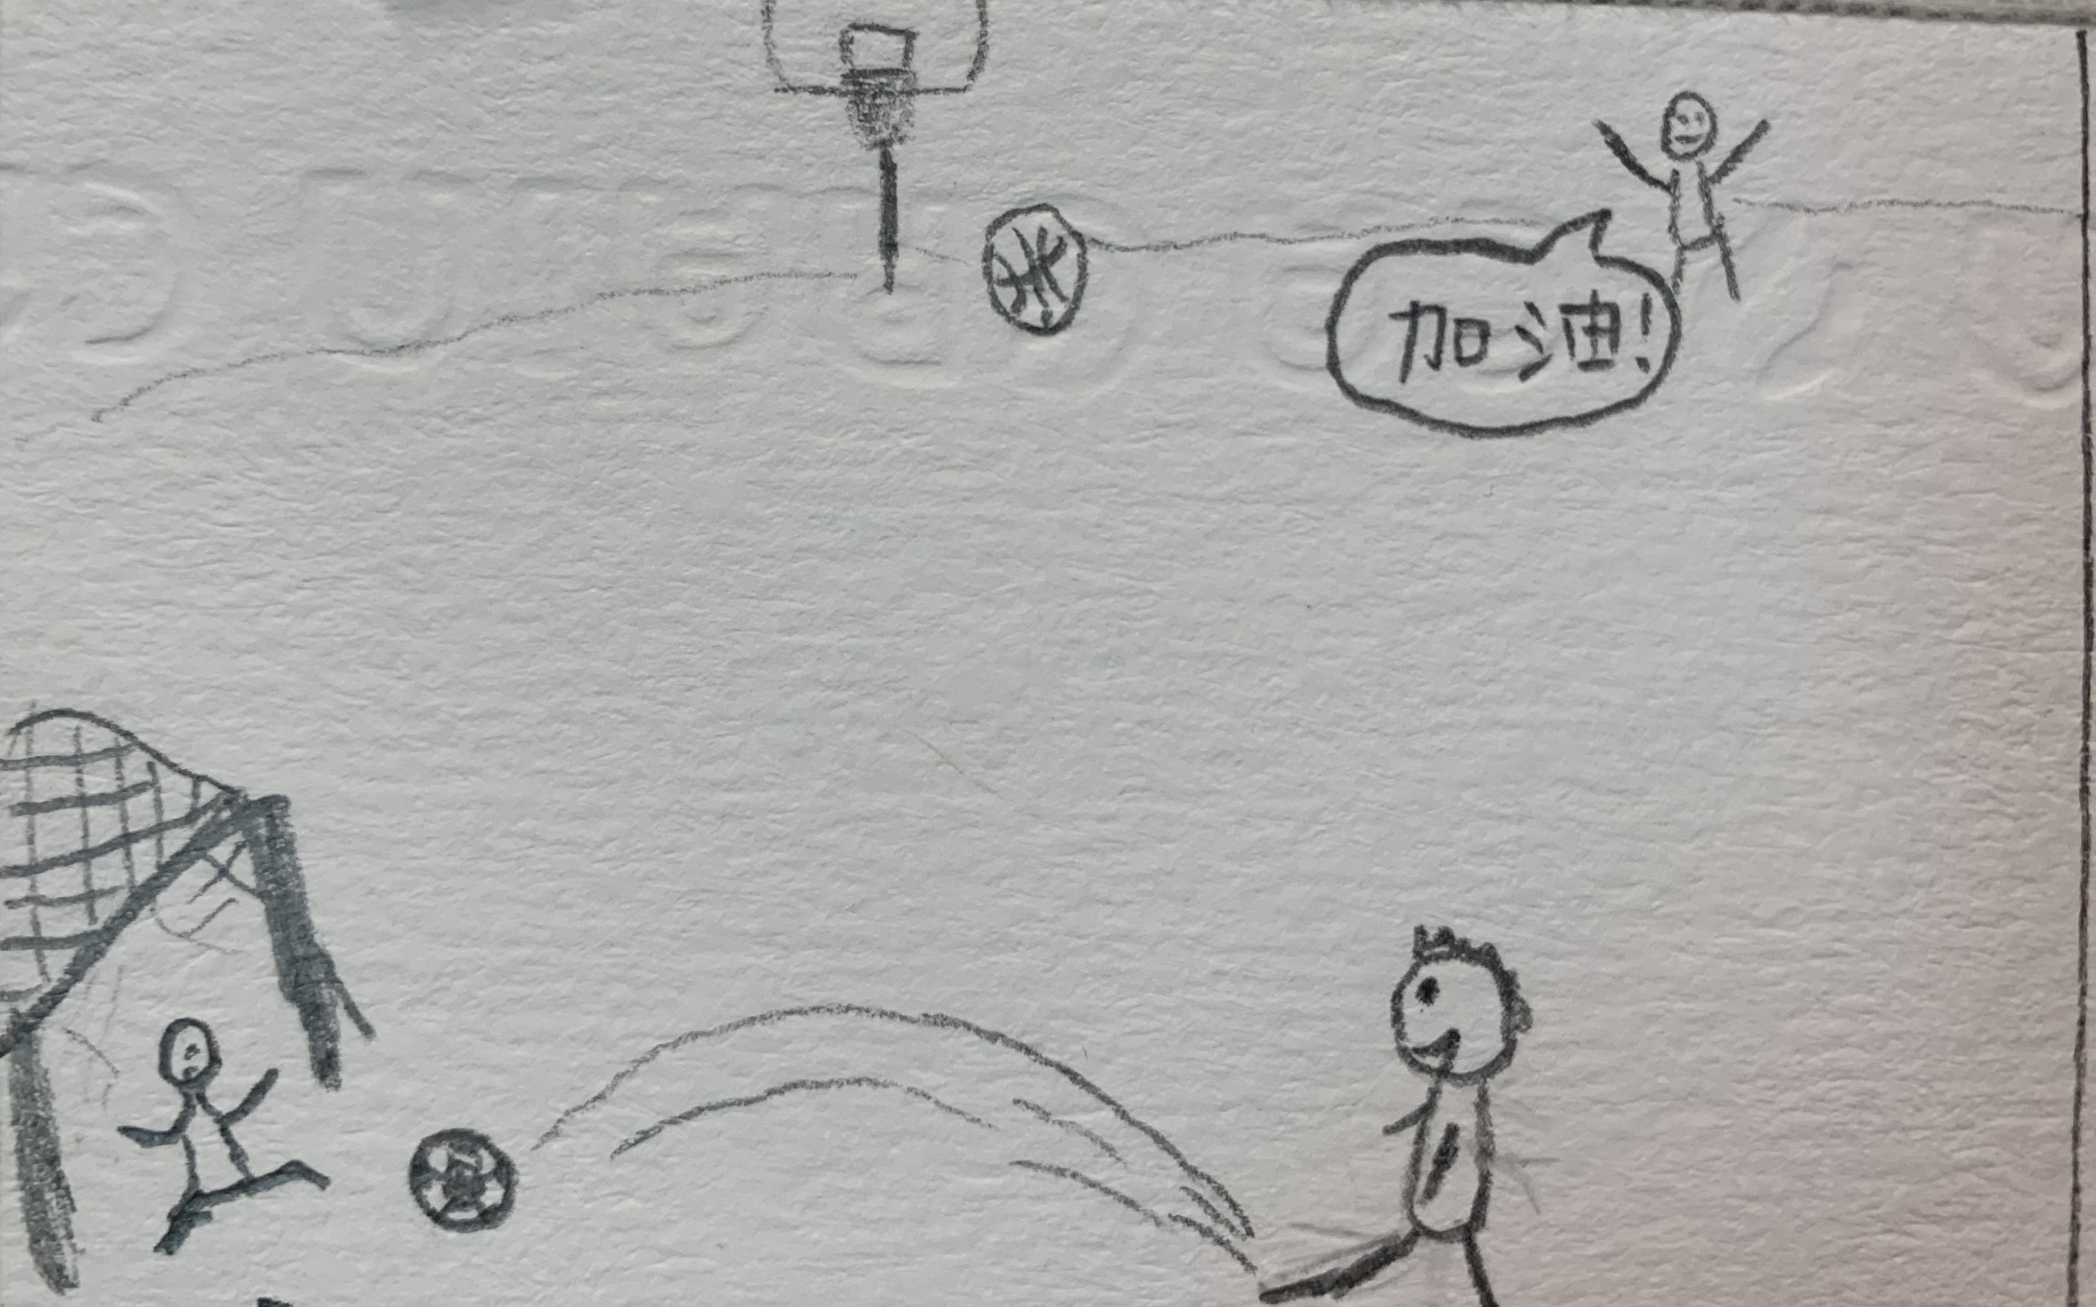
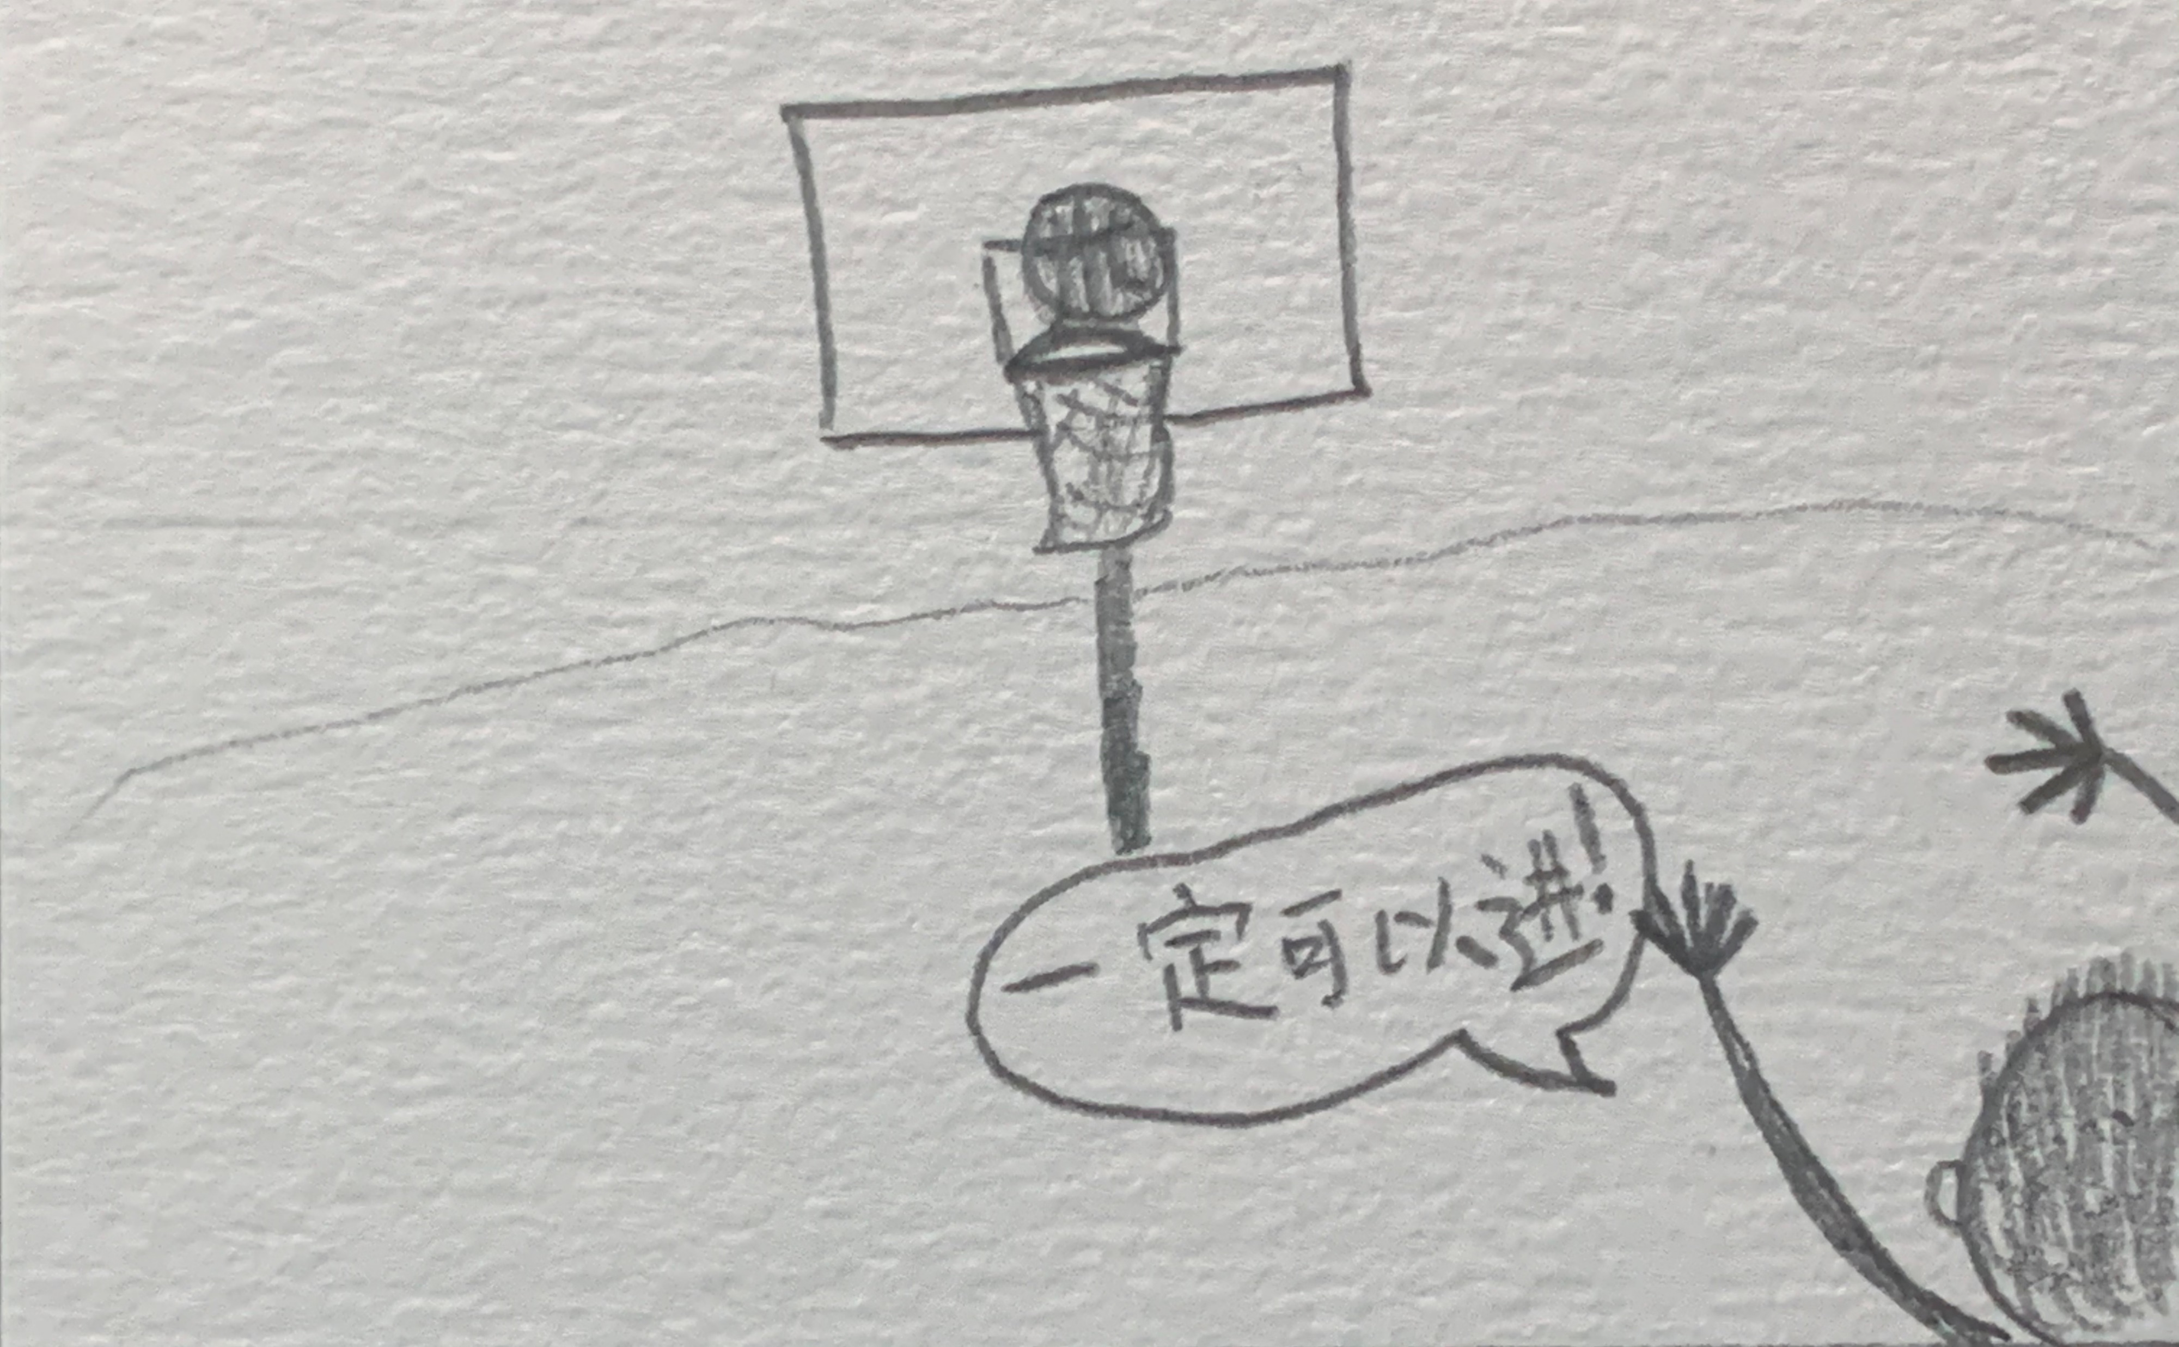
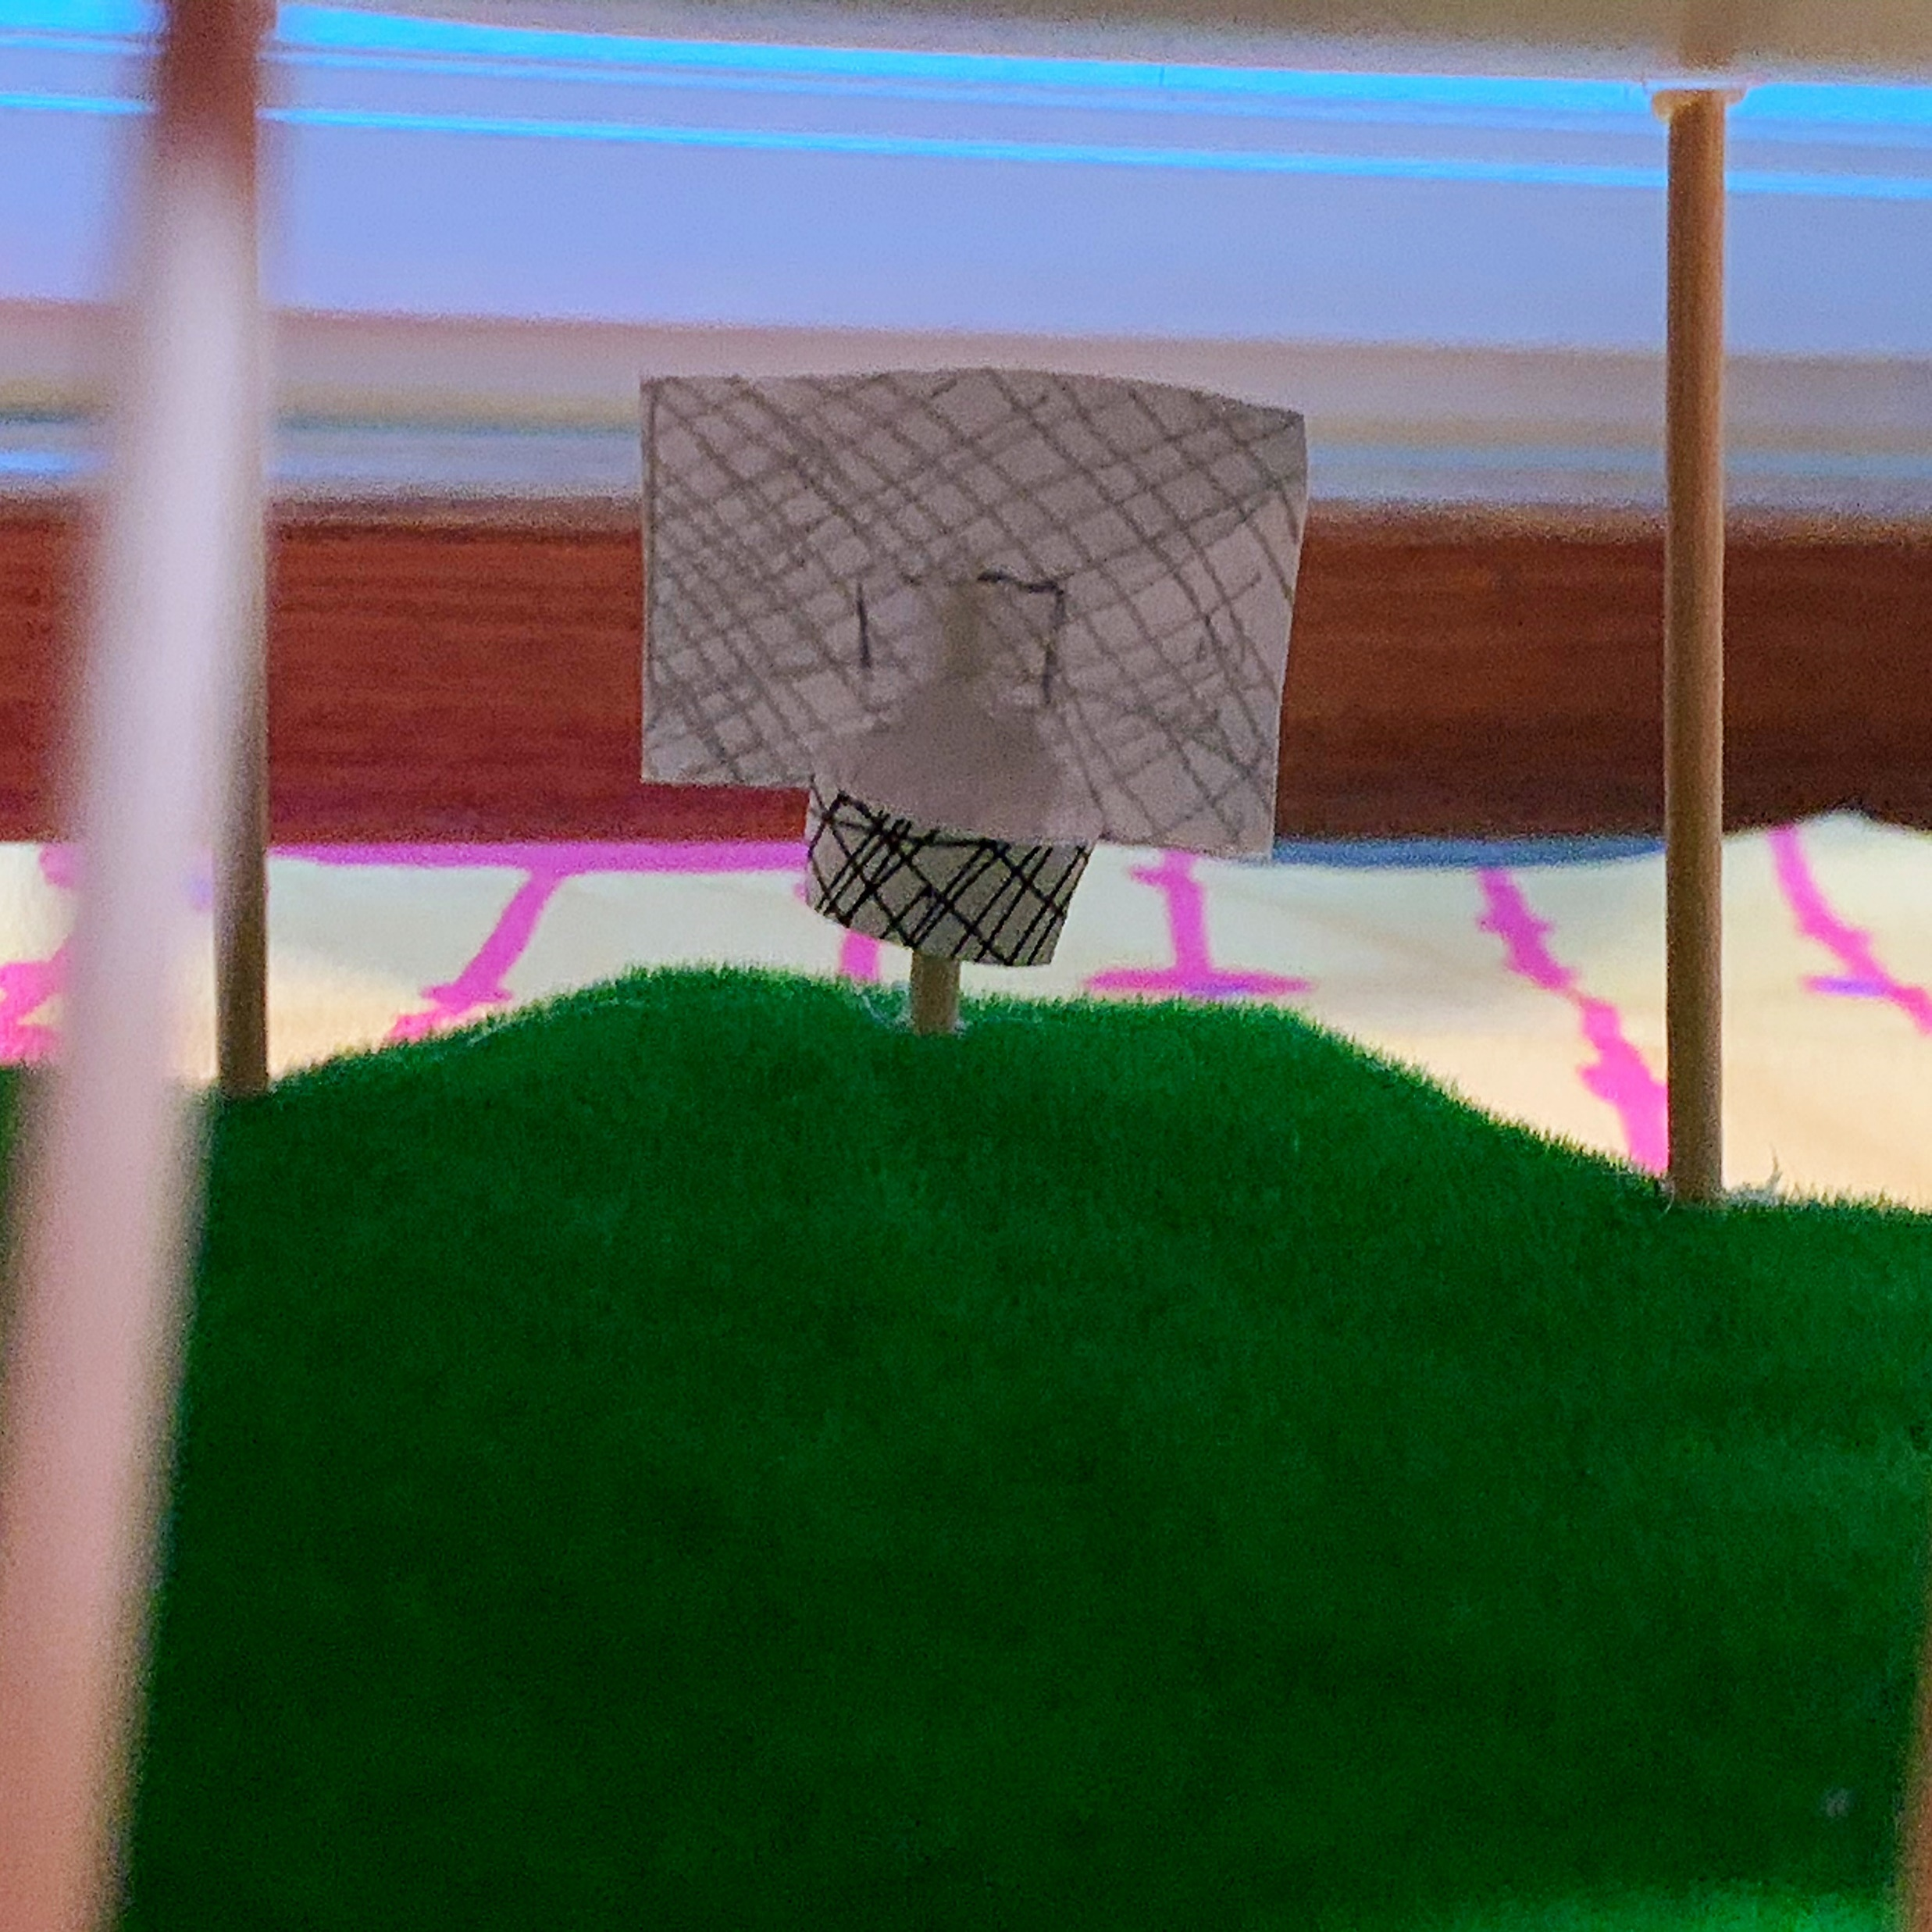
2.设计说明
HIVEST学校的一天
8:30 am
飞行的途中有点无聊，我们去操场上活动活动吧。
球场的边线可以通过投影仪投射到地面上。足球场还是篮球场，随意切换。
足球场

Slide 13
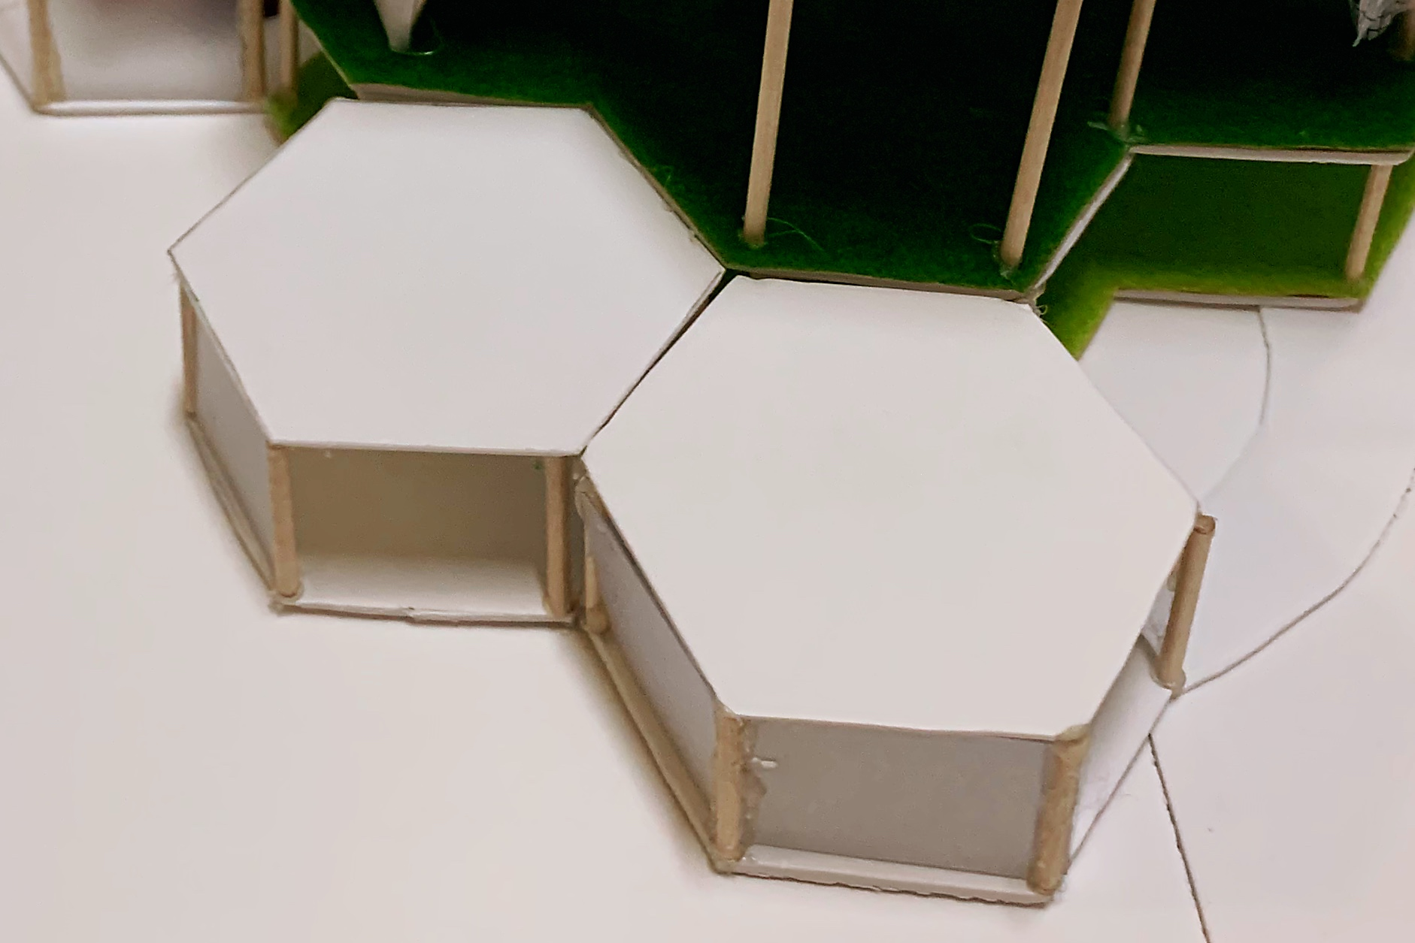
2.设计说明
HIVEST学校的一天
9:00 am 上课啦！
今天参与课程的孩子们还挺多，让我们把教室中间的隔板去掉，拼成一个更大的教室吧。

Slide 14
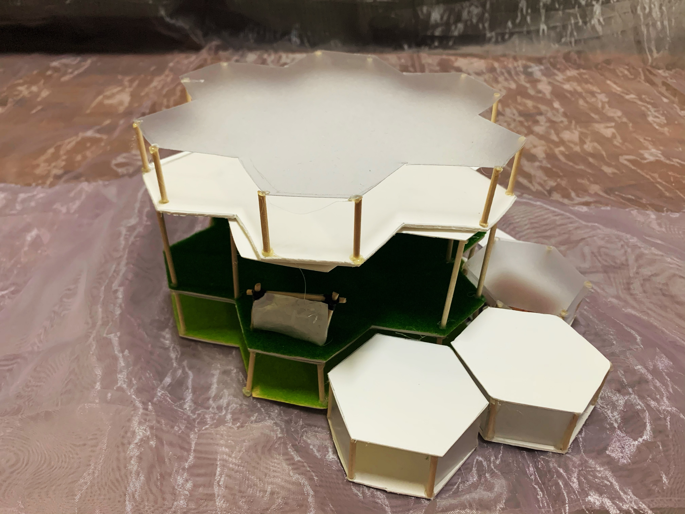
2.设计说明
HIVEST学校的一天
11:00 am 实地考察
今天的课题是考察一片水域的生态环境。学校降落到一片波光粼粼的湖面上。孩子们，出发！

Slide 15

2.设计说明
HIVEST学校的功能结构
3F: 特殊教室，透明穹顶方便观察星空
2F: 操场，足球场、篮球场
1F: 公共区域、教室、小飞艇停靠区

Slide 16
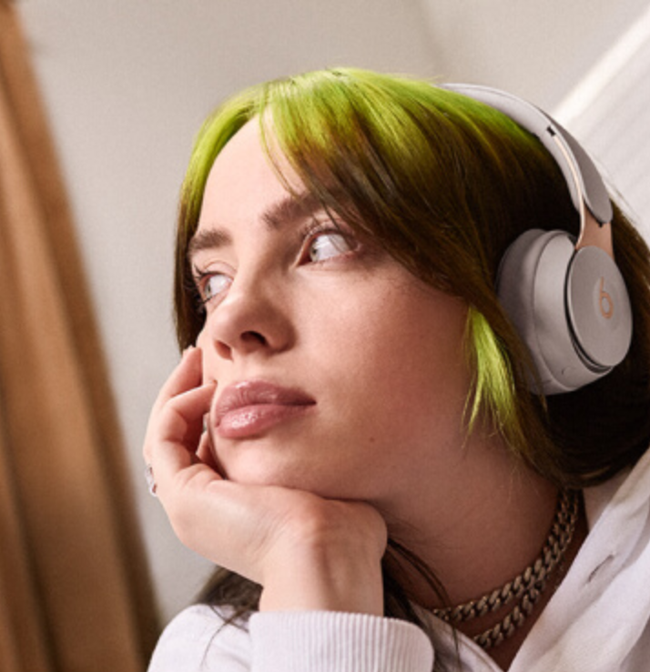
2.设计说明
HIVEST学校的黑科技
不同国家的孩子们来到一起上学，语言不通怎么办？
别怕，戴上耳机，人工智能会把歪果仁说的话翻译成你熟悉的语言

Slide 17
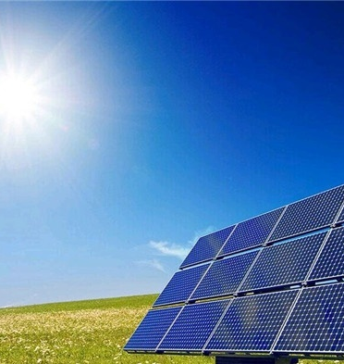
2.设计说明
HIVEST学校的黑科技
小飞艇的顶部铺设太阳能板
将太阳能转换成电能
使得我们的学校更加节能环保

Slide 18
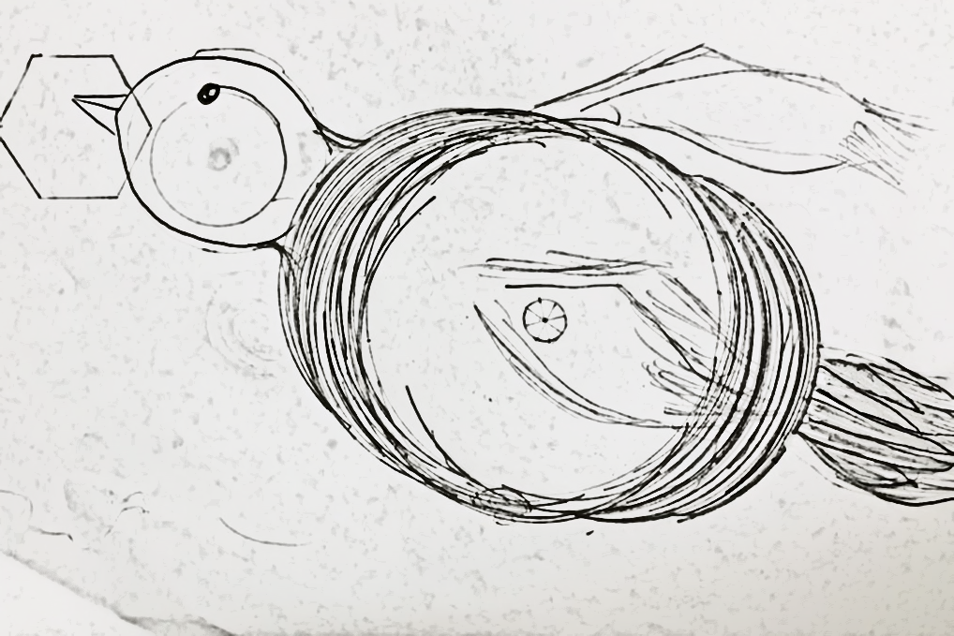
3.设计过程
迭代1
一开始想以飞鸟的形式展现飞艇。
但是因为扩展性不好，小飞艇不能无限的拼接在大飞艇上。惨遭淘汰。

Slide 19
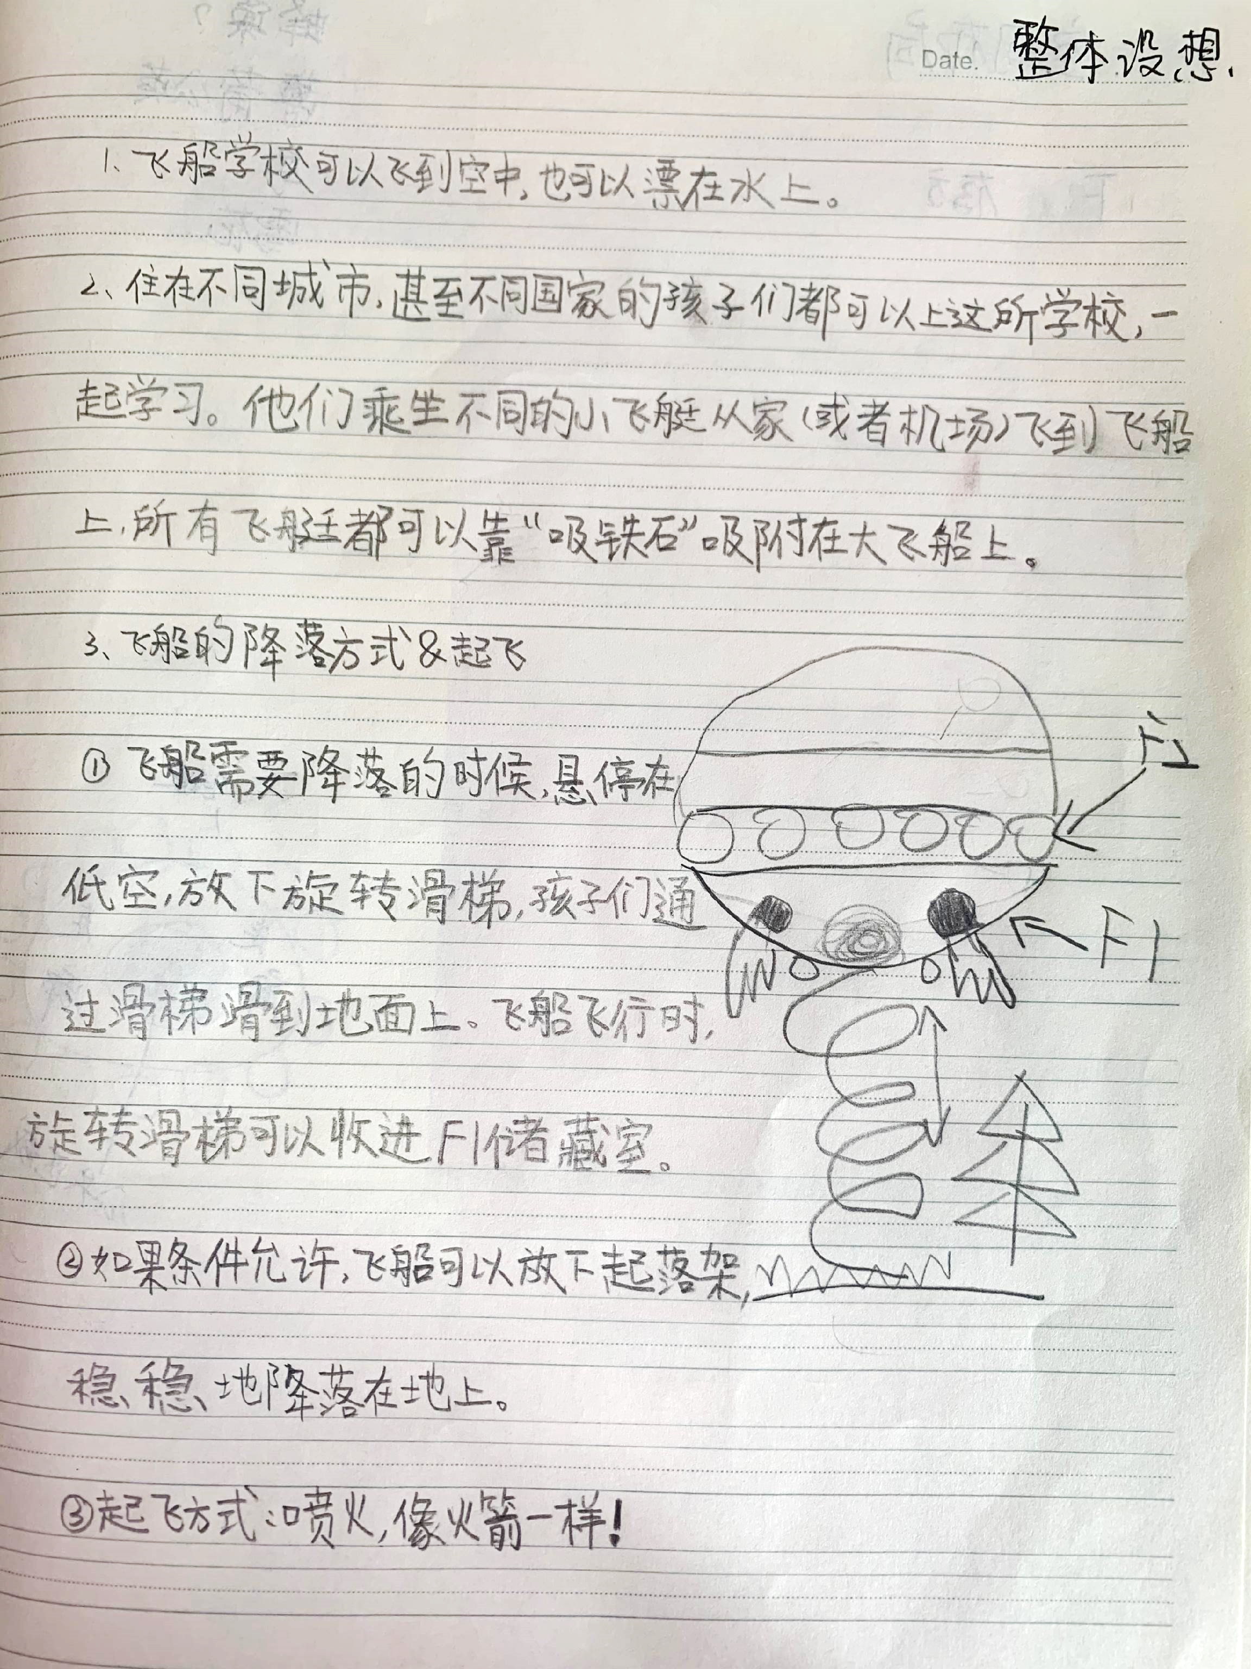
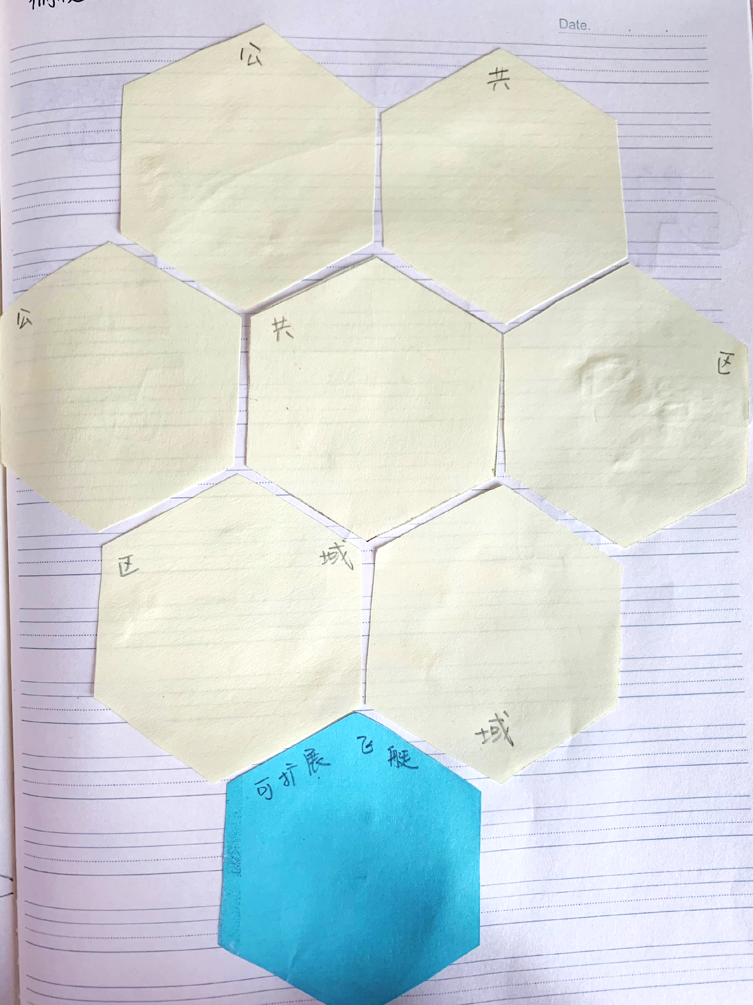
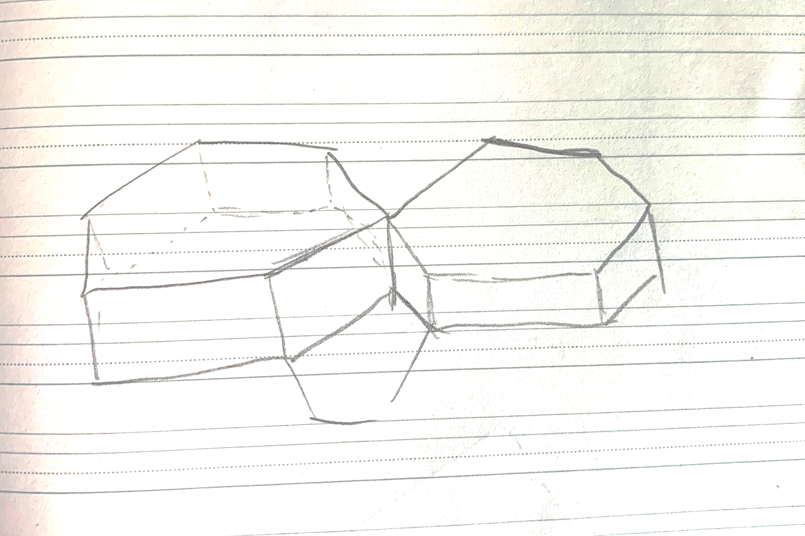
3.设计过程
迭代2
蜂巢形式学校的整体设想

Slide 20
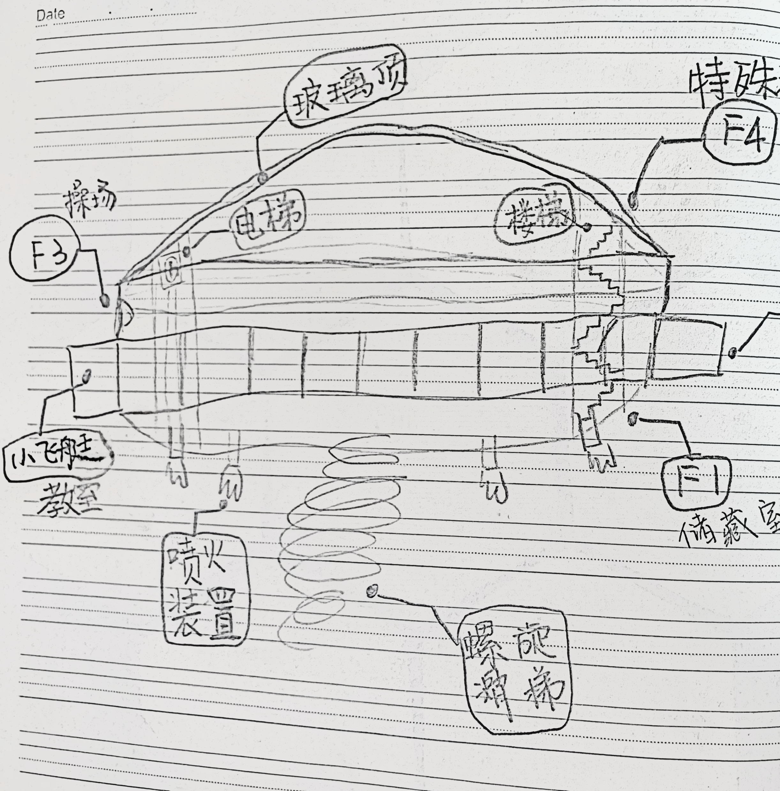
3.设计过程
迭代2
功能结构的设计

Slide 21
4.成果展示
HIVEST是一个可以飞起来的学校。
无论你在哪里，都可以乘坐蜂巢形状的小飞艇，与学校连接起来，开启一段神奇的旅程。学校会带着学生们飞到实地去考察学习，身临其境的感受大自然的奇妙。
六边形的小飞艇，设计灵感来自于蜂巢，每一个小飞艇都可以是一个独立的教室，它们也可以任意组合拼接起来，形成更大的教室，供更多的学生一起学习讨论。
1层是公共区域，提供餐厅、休息室、卫生间等功能。
2层是操场，有足球场和篮球场。
3层的特殊教室拥有透明的穹顶，可以在这里观测星空。

Slide 22
THANK YOU !

